Slide 1

内科学
呼吸系统第七章
肺结核病
Pulmonary tuberculosis
中南大学湘雅二医院 · 呼吸内科
黄信刚 教授

Slide 2
一 绪言
我国结核病疫情属世界上22个高流行国家之一， 活动性肺结核病人499余万， 涂阳肺结核病人达72万，菌阳肺结核1129万，每年因结核病死亡者达5.4万。TB/HIV双重感染患者2万，每年新发MDR-TB约10万。结核病高耐药率问题，HIV/AIDS开始流行，人口流动和向城镇集中化等可能加重结核病疫情。

Slide 3
二 病 因
结核分枝杆菌复合群 分为结核分枝杆菌、牛分枝杆菌、非洲分枝杆菌及田鼠分枝杆菌。
结核分枝杆菌具有抗酸酒精脱色的特点，故称抗酸杆菌。(抗酸杆酸大多为结核杆菌,少数为非结核分枝杆菌). 生长缓慢,需2-8周才能形成明显菌落。
对外界抵抗力较强，痰中可存活半年。

Slide 4
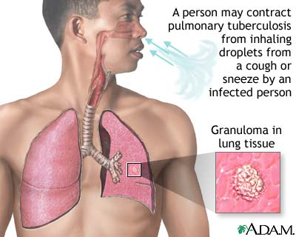
感染途径TRANSMISSION
呼吸道传染:痰涂片阳性患者通过咳嗽、喷嚏、大笑、大声讲话将带菌飞沫排到空气，悬浮在空气中形成微滴核,其他健康人被吸入肺部而感染。
吐痰干燥后结核菌随尘埃飞扬,吸入后感染。

Slide 5
原发感染
结核分枝杆菌首次进入肺内在肺泡巨噬细胞内外生长繁殖，肺组织出现炎症病变。免疫系统介入，大部分细菌 消灭。少量细菌未消灭，长期处于休眠期，成为继发性结核病的来源之一。

Slide 6
继发性结核
原发性肺结核遗留病灶中细菌重新活动为内源性复发；
受到结核分枝杆菌的再感染而发病，为外源性重染。

Slide 7
基本病变
渗出 早期或恶化时出现。表现为充血、水肿和白细胞浸润。
增殖性病变 结核结节形成。常发生在菌量较少而人体细胞介导免疫占优势时。

Slide 8
干酪样坏死
当机体抵抗力降低或菌量过多,变态反应过于强烈时, 病变组织溶解坏死，形成凝固性坏死。肉眼下黄灰色、松而脆，状似干酪，故名干酪样坏死。
上述三种病变可同时存在于一个肺部病灶中，但通常有一种为主。

Slide 9
三.类型 1 .原发型肺结核
肺部首次感染结核菌后，在肺泡局部发生炎症，炎症区域的吞噬细胞吞噬结核菌并带至肺门淋巴结，致肺门淋巴结肿大，如此时免疫力过度低下可发展成原发性进行性结核病。这就是临床上的原发性结核，通常表现为原发综合征（pulmonary primary complex） 。

Slide 10
上叶底部、中叶或下叶上部为多见。
多发生于儿童, 原发灶吸收较快，完全吸收或留下细小钙化灶，而肺门淋巴结偶可经久不愈，且蔓延至纵隔淋巴结。
肿大的淋巴结可致肺不张、肺炎。
原发综合征：原发灶＋淋巴管炎＋淋巴结炎。

Slide 11
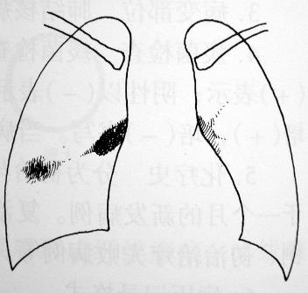
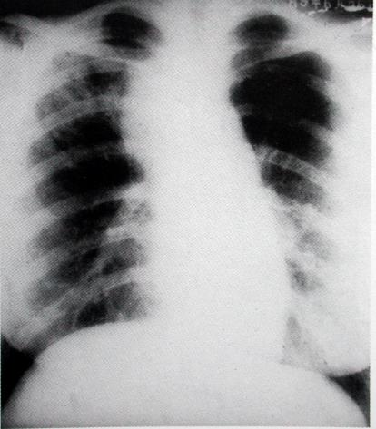
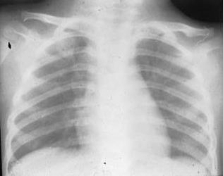

Slide 12
2 .血行播散型肺结核
急性粟粒型肺结核 起病急，全身毒血症状重，常伴发结核性脑膜炎。
Ｘ线示双肺在浓密的网状阴影上满布粟粒状阴影，直径约２mm，大小及密度均一致。

Slide 13
亚急性、慢性血行播散型肺结核 大小不均匀、新旧不等，双肺中上部对称分布，症状可不明显。

Slide 14
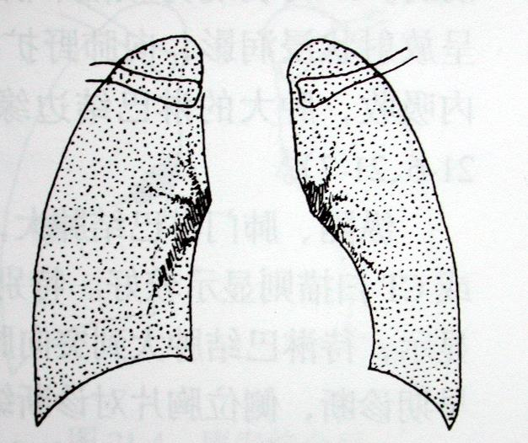

Slide 15
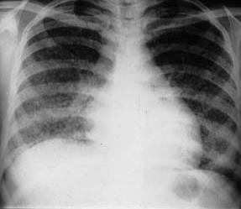

Slide 16
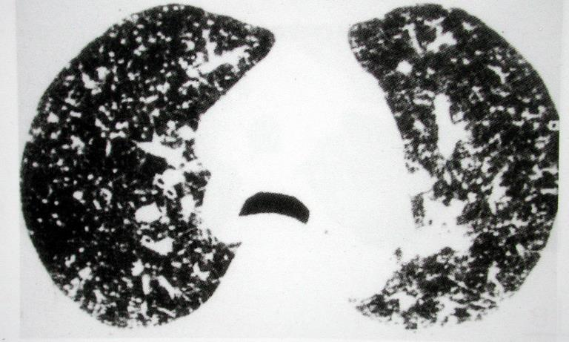
急性粟粒性肺结核

Slide 17
3 .继发型肺结核
在成人，多已感染结核菌或已接种BCG，已有相当的免疫力，并有变态反应。此时再感染,多为原遗留病灶的细菌复燃(90%)、外源性再感染(10%)。多在肺尖附近，一般不引起局部淋巴结肿大，也不易发生全身播散。

Slide 18
但再感染或复燃的病灶部位有剧烈组织反应，病灶为渗出性，易有干酪坏死、液化而形成空洞，并因此发生支气管播散。这就形成临床上的继发性肺结核.
最多见的就是浸润型肺结核。

Slide 19
(1)浸润型肺结核
最常见的类型,影像较复杂。渗出、增殖、变质、纤维化、硬结、空洞等。
潜伏细菌繁殖→渗出、浸润为主、伴程度不同的干酪样病灶→浸润型肺结核。

Slide 20
病灶多位于锁骨上下，片状、絮状影，边缘模糊。当人体处于过敏状态，且有大量结核菌进入肺部时，病灶干酪样坏死、液化，形成空洞和支气管播散。
大片干酪样坏死时，呈急性进展，出现严重毒性症状，临床上称为干酪样肺炎caseous pneumonia 。

Slide 21
(2) 空洞性肺结核 多由干酪渗出病变溶解形成。
(3) 结核球 tuberculoma 由干酪性病变吸收和周边纤维膜包裹或干酪空洞阻塞性愈合而形成，多小于3cm。80%有卫星灶。

Slide 22
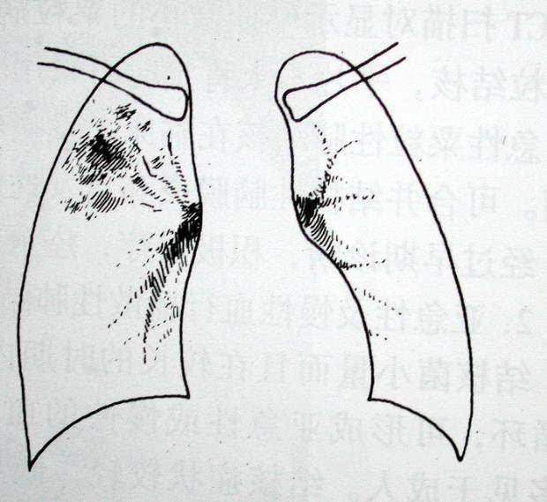

Slide 23
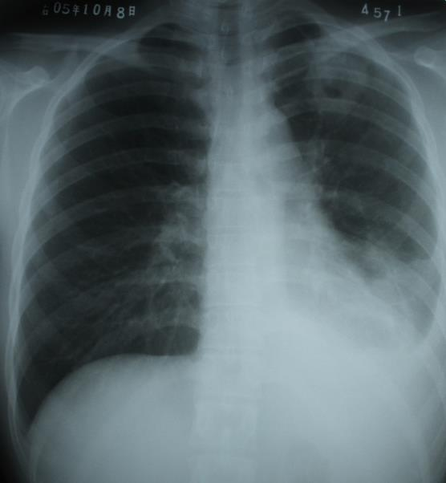

Slide 24
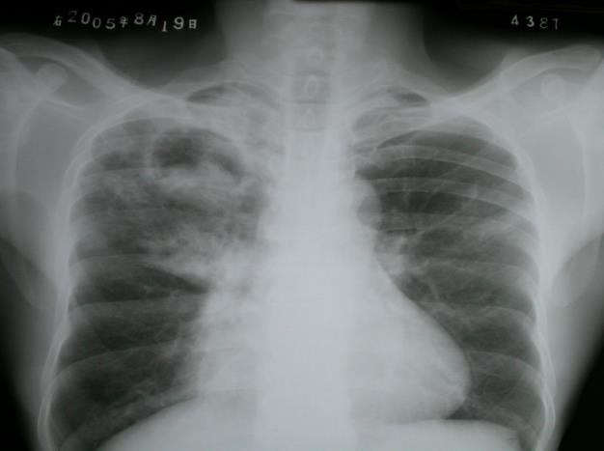

Slide 25
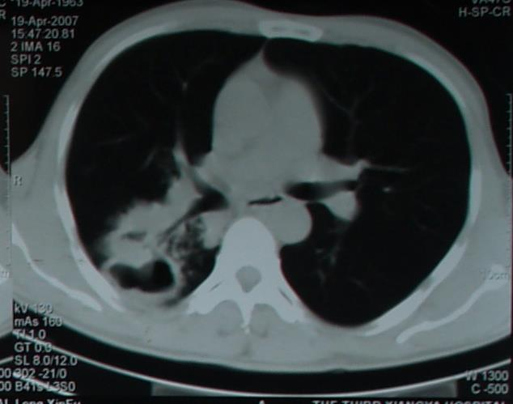

Slide 26
(4)纤维硬结病灶：干酪样病灶经纤维包围，失水干燥，甚至钙化，成为残留的结节状病灶。

Slide 27
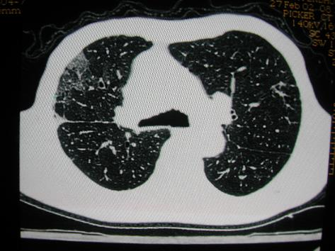
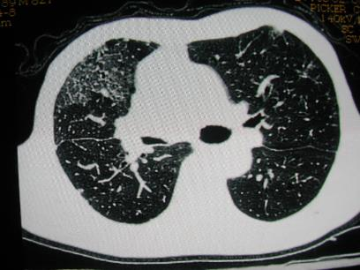

Slide 28
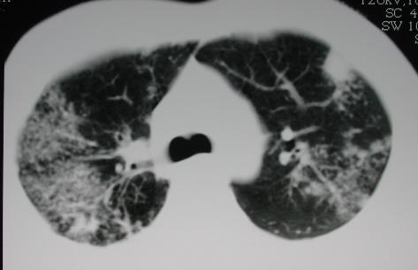
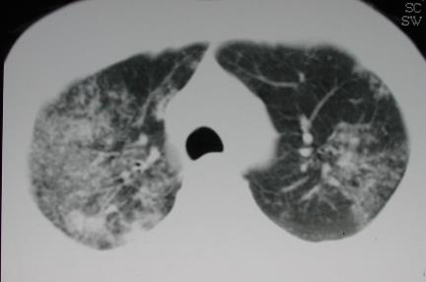
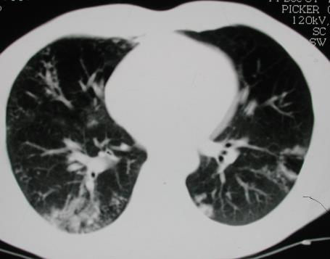
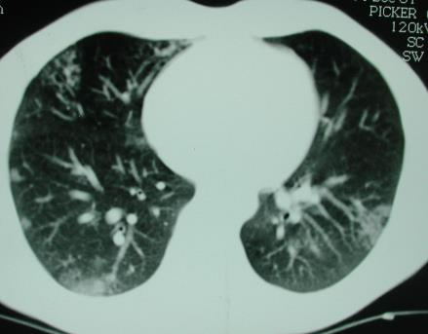

Slide 29
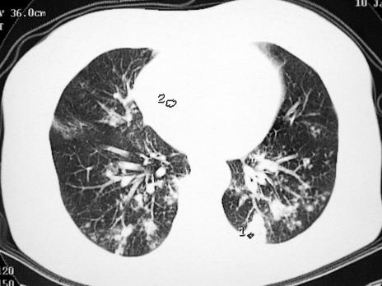
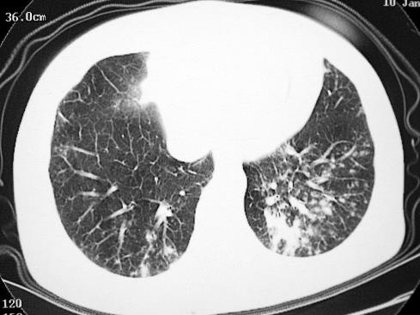

Slide 30
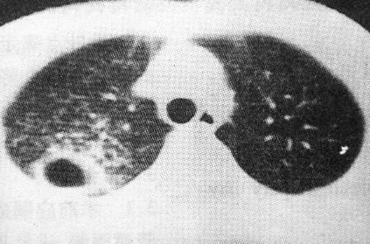
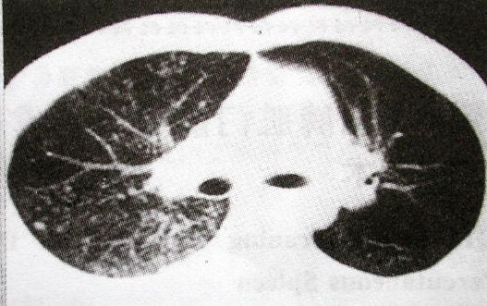

Slide 31
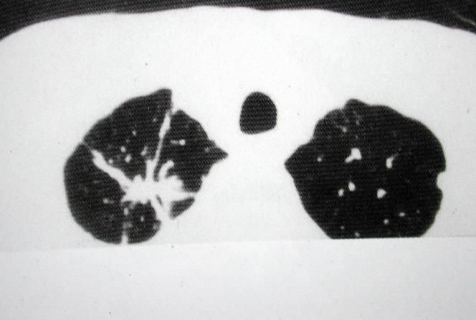

Slide 32
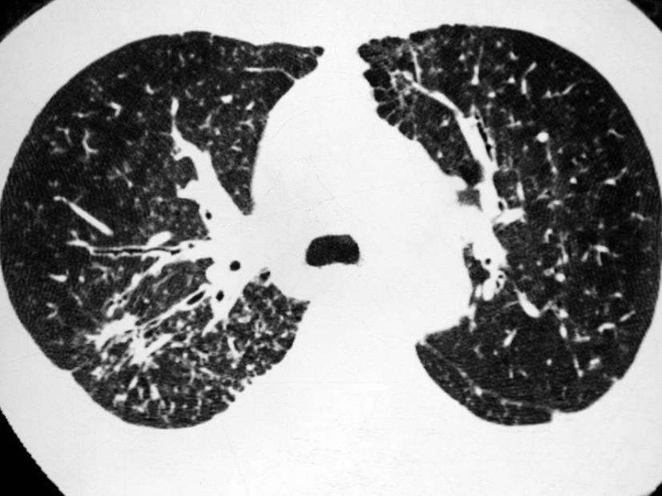

Slide 33
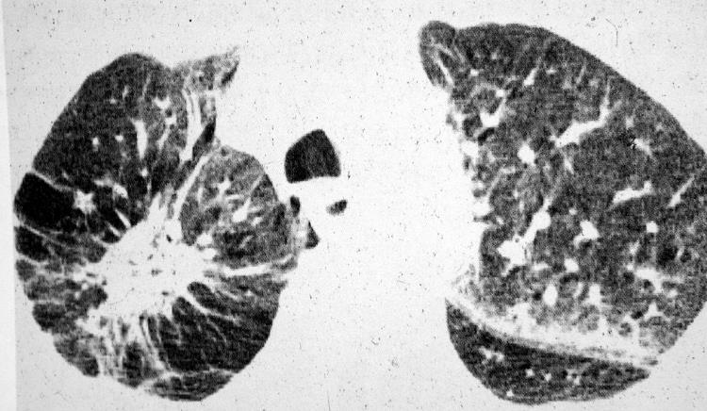

Slide 34
(5) 纤维空洞型肺结核
未及时发现或治疗不当,空洞长期不愈,空洞壁增厚,病灶出现广泛纤维化;
免疫力波动,病灶吸收、修复与恶化、进展交替发生,病程长，肺组织破坏重，肺功能明显受损。
反复支气管播散,痰中带菌且常耐药,重要传染源;

Slide 35
肺组织广泛破坏,纤维组织增生,导致肺叶或全肺收缩（毁损肺）。
X线：单、多个厚壁空洞,支气管播散灶及胸膜增厚。肺组织纤维收缩,肺门上提,肺纹呈垂柳状阴影,纵隔牵向病侧。代偿性肺气肿,常并发慢支炎、支扩、感染或慢性肺心病的。

Slide 36
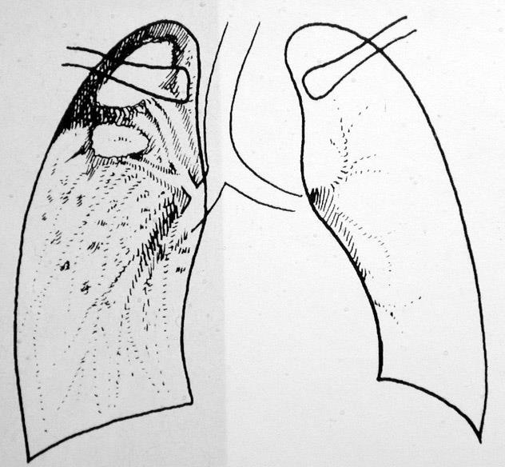

Slide 37
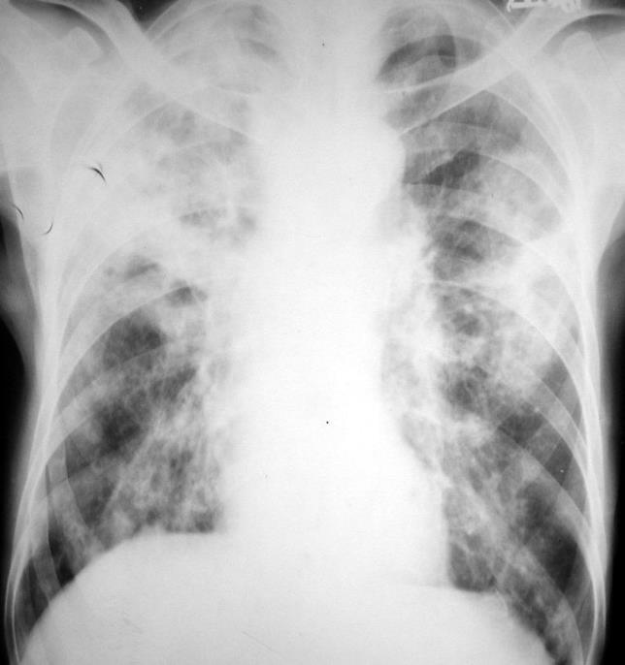

Slide 38
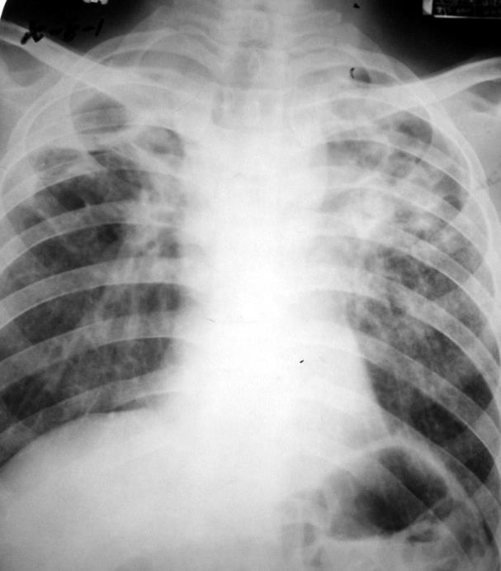

Slide 39
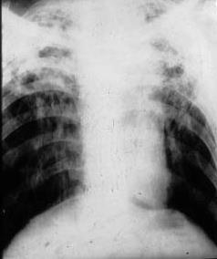

Slide 40
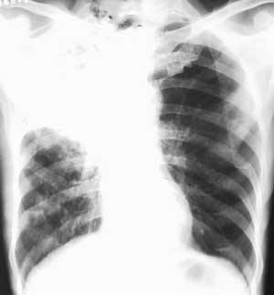
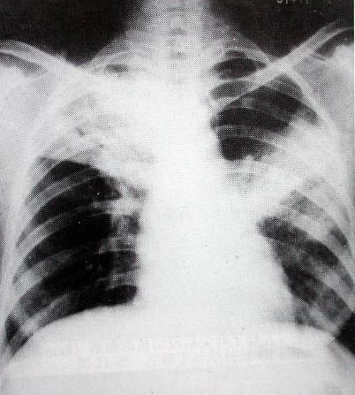
干酪性肺炎

Slide 41
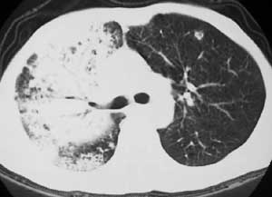
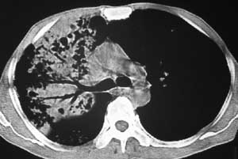
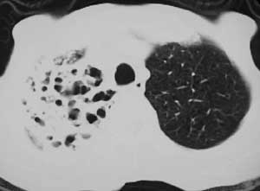
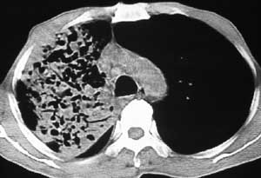

Slide 42
4.结核性胸膜炎
包括结核性干性胸膜炎、结核性渗出性胸膜炎、结核性脓胸。
5 .肺外结核:按部位及脏器命名，如骨关节结核、结核性脑膜炎、肾结核、肠结核等。

Slide 43
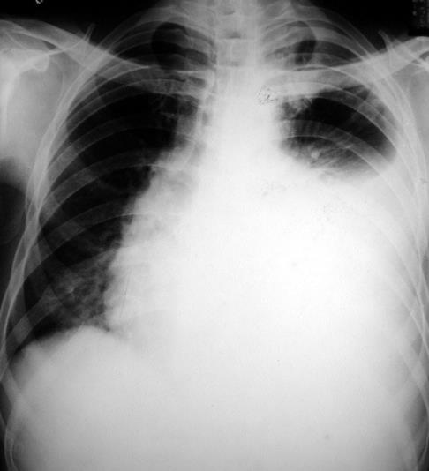
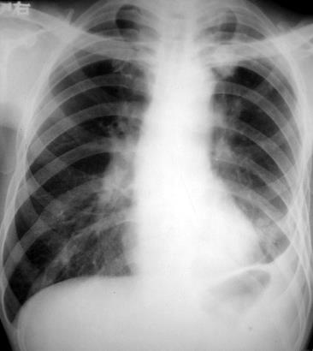

Slide 44
6 菌阴肺结核
三次痰涂片及一次培养阴性的肺结核，其诊断标准为(1)典型肺结核症状和胸片;(2)抗痨有效;(3)排除其他非结核疾病;(4 )PPD5TU强阳性，血清抗结核抗体阳性;

Slide 45
( 5)痰菌PCR和探针检测呈阳性;
(6)肺外组织病理证实结核病变;
(7)BAL液中检出抗酸分枝杆菌;(8)支气管或肺组织病理证实结核病变。
具备1~6中3项或7~8中1条可确诊。

Slide 46
四.临床表现 Clinical Presentation
全身：起病缓慢,病程长,低热、盗汗、倦怠、食欲不振、。体重减轻，月经失调或闭经。若病灶播散进展则可不规则高热。
呼吸系统症状：咳嗽及少量咯血

Slide 47
变态反应：结节性红斑、泡性结膜炎和结核风湿症（Poncet病）等。类白塞病：复发性口腔溃疡、阴部溃疡和眼色素膜炎.
无反应肺结核：急性暴发性感染经过,病情凶险。亦称结核性败血症。高热、纳差、腹痛、腹泻、腹水、黄疸、肝脾肿大、脑膜刺激征等。易误诊。

Slide 48
体征：小病灶及肺组织深部病变多无体征。体征与病变范围、部位相关。但局限性吸气期喘鸣音应警惕支气管内膜结核。有明显空洞或并发支扩时可闻及中小水泡音。

Slide 49
五.诊断程序
1.可疑症状:咳嗽2周以上,咯血,低热,盗汗等.
2.是否肺结核:胸片及系统检查,难确定可观察2周.
3.有无活动性:
活动性:斑片影,空洞,播散灶.
无活动性:钙化,硬结,纤维化,痰菌阴性,无症状.
4.是否排菌

Slide 50
实验室: (一)结核菌检查
痰中找到结核菌是确诊肺结核的主要依据。
痰涂片抗酸染色镜检快速简便。
涂片阴性不能排除肺结核，连续检查≥3次。
痰菌阳性: 病灶是开放性的，具有传染性。
培养法更精确，需4～8周。服药者须停48~72h。Bactec460系统培养时间缩短 10天

Slide 51
核酸检查 PCR
结核菌抗原和抗体检测
PPD—IgG, IgM

Slide 52
(二)影像学检查
Roentgenographic Examination
X胸片 典型X表现有诊断价值。浸润、干酪性变和空洞均考虑活动病变。条索状、结节状病灶一段时间无改变或纤维硬结，则为非活动性病灶。

Slide 53
(1).多发生在肺上叶尖后段、肺下叶背段、后基底段。 (2).病变可局限也可多肺段侵犯。(3). X线影像可呈多形态表现(即同时呈现渗出、增殖、纤维和干酪性病变)，也可伴有钙化。 (4).易合并空洞。

Slide 54
(5).可伴有支气管播散灶。(6).可伴胸腔积液、胸膜增厚与粘连。(7).呈球形病灶时(结核球)直径多在3 cm以内，周围可有卫星病灶。(8).病变吸收慢(一个月以内变化较小)。

Slide 55
C T
(1).发现胸内隐匿部位病变，包括 气管、 支气管内的病变。
(2).早期发现肺内粟粒阴影。
(3).诊断有困难的肿块阴影、空洞、孤立结节和浸润阴影的鉴别诊断。

Slide 56
(4).了解肺门、纵隔淋巴结肿大情况，鉴别纵隔淋巴结结核与肿瘤
(5).少量胸腔积液、包裹积液、叶间积液和其它胸膜病变的检出。

Slide 57
影象学：胸部CT影象特征
多灶性：肺内播散的结果，除病灶周围可见卫星灶外，常经支气管向其它肺段或对侧肺部播散；亦可累及胸膜或纵隔淋巴结。
多态性：形成肺内渗出、坏死、增生病变共存的病理状态。

Slide 58
多钙化：结核病灶在吸收好转过程中首先出现小颗粒状钙化，继而逐渐增多。
少肿块：大多呈非肿块性影象。以结核球为主时，外周有纤维包膜形成，外缘完整，周围常有卫星病灶。

Slide 59
(三)结核菌素试验 Tuberculin Skin Testing
纯蛋白衍生物purified protein derivative (PPD) 于左前臂内侧皮内注射，使局部成皮丘，48~72小时后测量皮肤硬结直径。
<5mm (-)
5~9 mm (+) 弱阳性
10~19mm (++) 中度阳性
≥20mm 或局部水泡,坏死 (+++) 强阳性

Slide 60
强阳性: 机体处超过敏状态，发病机率高，可做为诊断的参考指征。3岁以下强阳性者，应视为有新近感染的活动性结核病，有必要进行治疗。
2年内结素反应从＜10mm增加至10mm以上，并增加6mm以上时，可认为有新感染。

Slide 61
使用5IU如无反应，可在一周后再用5IU（产生结素增强效应），如仍为阴性，大致可除外结核感染。

Slide 62
如5ｕ出现一般阳性反应或强阳性反应表示结核感染，不能肯定是否患活动性结核病。
但如高稀释度如１ｕ出现强阳性反应，或0.1ｕ出现一般阳性反应表示体内可能有活动性结核病灶。

Slide 63
(四) 纤维支气管镜检查
观察支气管结核、淋巴结支气管瘘、支气管阻塞或狭窄，出血及来源；
可取活检、刷检涂片，吸取分泌物或支气管肺灌洗液分别作病理细胞、细菌检查.

Slide 64
六.诊断
五部分：肺结核类型、病变部位、范围、痰菌检查、化疗史。如：
继发型肺结核(浸润性) 双上 涂(+)，复治。

Slide 65
八.鉴别诊断
一．肺癌
二．肺炎
三．肺脓肿
四．支气管扩张
五．慢性支气管炎
六．其他发热性疾病

Slide 66
鉴别诊断：肺癌
肺癌：1).40岁以上，多年吸烟史，常无明显中毒症状，锁骨上下窝淋巴结肿大。
2).病灶边缘有切迹、毛刺。纵隔淋巴结肿大。
3).CT、纤支镜、痰细胞学检查。
肺结核：中毒症状；痰细菌学检查；卫星病灶、钙化；诊断性治疗等。

Slide 67
九.预 防
管理患者 登记、加强管理。DOTS（directly observed treatment＋short course chemotherapy）即：控制传染源和“监督治疗＋短程化学治疗”
治疗场所 家中和医院效果一样，少数症状严重或有并发症者需短期住院。

Slide 68
五、卡介苗接种
对象：未受感染的新生儿、儿童和青少年。

Slide 69
卡介苗不能预防感染，但能减轻感染后的发病和病情。降低儿童急性粟粒型结核及结核性脑膜炎的发病率和死亡率。保护力可维持5~10年。 接种后2~3周一般局部出现红肿、破溃，数周内自行结痂痊愈。

Slide 70
十.抗结核化学治疗
化疗原则：早期、联用、适量、规律和全程用药。
全杀菌剂：异烟肼、利福平。
半杀菌剂：链霉素——偏碱环境；吡嗪酰胺——酸性环境。
抑菌剂：乙胺丁醇、对氨基水杨酸钠。

Slide 71
病灶中不同生长速度的菌群组成 与杀菌药物作用示意图
结核菌生长速度
慢
快
INH RFPSM
A 快速繁殖
B间断繁殖
RFP
C慢繁殖菌 (酸性抑制)
PZA
D休眠菌

Slide 72
化疗方案

Slide 73
初治涂阳病例
1) 2HRZE／4HR
2) 2HRZE / 4H₃R₃
3) 2SH₃R₃Z₃E₃ /4H₃R₃
4) 2HSP(E) / 10HP(E)
5) 1HS /11H₂S₂
强化期2个月 / 巩固期4个月

Slide 74
强化期2月末痰涂片仍阳性，强化期延长一个月，总疗程6月不变。
如第5个月痰涂片仍阳性，第6月阴性，巩固期延长2个月，总疗程8个月。
粟粒型肺结核(无结核性脑膜炎者)不采取间歇治疗方案，强化期为3个月，巩固期为HR方案6~9个月，总疗程为9~12月。

Slide 75
复治肺结核的治疗
复治：① 初治失败的患者 ② 规则用药满疗程后痰菌又复阳的患者 ③不规律化疗超过 1个月者 ④慢性排菌患者。
强化期 3个月 / 巩固期 5个月。常用方案：2SHRZE /1HRZE /5HRE

Slide 76
应做药敏试验（Drug Susceptibility Testing ） ，对上述方案无效的复治排菌病例可参考耐多药肺结核化疗方案并据药敏来调整，慢性排菌患者具备手术条件时可行手术治疗。
要警惕非结核分支杆感染的可能性。

Slide 77
病情判断与疗效的考核
临床症状
X 线检查
痰菌

Slide 78
手术治疗
大于3cm的结核球与肺癌难鉴别时；
复治的单侧纤维厚壁空洞、长期内科治疗未能使痰菌阴转者；
单侧的毁损肺伴支气管扩张、已丧失功能并有反复咯血或继发感染者；

Slide 79
禁忌：支气管粘膜活动性结核病变，而又不在切除范围之内者；全身情况差。
结核性脓胸、支气管胸膜瘘经内科治疗无效且伴同侧活动性肺结核时，宜作肺叶胸膜切除术；

Slide 80
对症治疗
毒性症状
咯血：垂体后叶素、纤支镜下局部注药止血，气囊导管止血,支气管动脉栓塞,手术切肺叶或肺段。
大咯血：保持气道通畅,避免窒息。

Slide 81

谢谢

Slide 82
结核病化学治疗面临的挑战及对策
中南大学湘雅二医院 · 老年呼吸内科
黄信刚 教授

Slide 83
以异烟肼、利福平、吡嗪酰胺为核心的6~9个月的短程化疗是结核病的主要治疗方法, 初治涂阳肺结核可达到90%或以上的治愈率、2% ~3%的复发率。

Slide 84
我国是结核病高负担国家,患病人数居世界第2位,是耐药结核病患者数较多的国家之一。2009年调查显示,我国肺结核病人中耐多药率为8.32%,广泛耐药率为0.68%,估算有耐多药肺结核患者12万例,约占全球的五分之一。

Slide 85
一 耐药结核病分类
单耐药 (monoresistance) 结核病患者感染的结核分枝杆菌经体外证实对1种抗结核药物耐药。
多耐药 (polyresistance) 经体外证实对1种以上的抗结核药物耐药,但不包括同时耐异烟肼、利福平。
耐多药 (multidrug resistance, MDR) 经体外证实至少同时对异烟肼、利福平耐药。
广泛耐药 (extensively drug resistance, XDR)体外被证实除至少同时对异烟肼、利福平耐药外,还对任何氟喹诺酮类药物产生耐药,以及3种二线抗结核注射药物(卷曲霉素、卡那霉素和阿米卡星)中的至少1种耐药。

Slide 86
二 MDR /XDR-TB增多的原因
不合理治疗能诱导耐药菌株选择性成为优势菌群。同时,不能除外非复制状态的持留菌以及不同基因型的结核杆菌株的混合感染。
人为因素是产生获得性耐药性的直接后果:单药治疗或形式上的联合治疗实质上的单药治疗。其他因素还有剂量不足、不规律治疗、中断治疗、服药方法不当等。此外,不良反应或经济问题等诸多因素也均是导致治疗失败、复发、耐药性产生的原因。

Slide 87
三 MDR-TB的预防与治疗对策
(一) MDR-TB的治疗成功率显著低于初治、复治肺结核,其治愈率仅为50% ~60%,因此,预防MDR-TB的产生是最重要的策略。合理正规的化学治疗及化疗管理,争取初治、复治成功是最大的预防。

Slide 88
大量排菌者、空洞性肺结核、强化期末痰菌未阴转者、化疗方案未含PZA及/或利福类药物以及原发耐药较高地区均为治疗失败、复发的危险因素。
应适当调整治疗方案、延长疗程,有条件地区可及时进行药敏试验除外原发或获得性耐药结核病可能。
此外,尽可能推行合格的固定剂量复合剂也是保证合理治疗、提高依从性、防止耐药性的有效措施。

Slide 89
(二)积极合理治疗MDR-TB、减少演变成XDR-TB的可能,加强感染控制、防止MDR-TB的传播。

Slide 90
(三)开发新药。如利福类衍生物、氟喹诺酮类(Dc159α)、硝基咪唑并吡喃类、恶唑烷酮类(利奈唑胺)、抗生素类[caprazamycin B、diarylquinoline-R207910 (TMC-207)和isopamicin ]、吡咯类、二胺类、吩噻嗪类以及脂肪酸和分枝菌酸合成的抑制剂如硫内脂霉素、thiolactomycin和左氧氟沙星的修饰物pyridobenzoxacine等。目前全球已有7种新药进入临床试验阶段。

Slide 91
(四)建立以化疗为中心的综合治疗模式,治疗、控制MDR-TB，包括外科、介入治疗、免疫治疗等。
(五)改善化疗管理模式和建立快速、可靠、便于推行的药敏试验。

Slide 92
四 耐药结核病化疗方案的制定
（一）用药剂量 耐药结核病化疗能否成功,取决于药物剂量是否到位。不分年龄、不按个体质量、不考虑患者既往肝肾功能等基本情况,固定一种剂量的做法是不可取的。
对于某些低浓度耐药、高浓度敏感的抗结核药物,可通过提高用药剂量来解决耐药问题。例如采用高剂量异烟肼16~20 mg/(kg.d)治疗耐多药结核病,得到了WHO的推荐。对氨基水杨酸异烟肼复合制剂可达到同样的甚至更优于高剂量异烟肼的效果。

Slide 93
（二）用药方法
1 两阶段用药法 将化疗分为强化和巩固2个治疗阶段。强化期尽快地杀死繁殖期菌群, 可防止或减少继发性耐药菌的产生。巩固期则针对病灶内残留的少数代谢低下或半静止状态的结核分枝杆菌。
耐药结核病强化期用药进一步加强,突出表现在第一阶段延长并同期长时间使用注射用抗结核药物。

Slide 94
2 间歇疗法与每日用药
不推荐在耐多药结核病的化疗采用间歇疗法,而建议每日用药,注射用药是个例外。
当患者痰菌阴转或不能接受每日注射用药时,可采用间歇用药,但每次用药量并不增加。

Slide 95
3顿服与分次服用
绝大多数口服抗结核药物为浓度依赖型药物,应采用顿服法,其注射制剂也往往是这样,强调1日量1次注入,以求达到最佳的杀菌血药浓度。

Slide 96
4逐步增量用药
部分耐药结核病对某些抗结核药物有严重的消化道反应,例如丙硫异烟胺,可考虑从小剂量开始逐步加量使用,以提高患者对药物的可接受性。

Slide 97
（三）化疗方案的设计原则
掌握既往用药情况和/或患者既往用药历史, 。对每一个体必须有一线抗结核药物敏感试验结果,其中异烟肼和利福平的药敏试验结果是最基本的要求。

Slide 98
1 方案中至少选择4种以上有效的药物组成方案。治疗耐多药结核病药物品种应可达到5种或以上。应以二线注射剂和氟喹诺酮类药物各1种为核心,配以2~3种口服二线药和尚敏感的一线药组成方案。

Slide 99
2 未获药敏结果前应根据患者的既往用药史,选择未曾应用的或估计敏感药组成方案,待获得药敏试验结果后再调整方案。

Slide 100
3 方案中需包括1种敏感的注射剂,耐药结核病至少连续应用3个月,耐多药结核病和广泛耐药结核病分别至少连续应用6和12个月。

Slide 101
4 在1~4组抗结核药物不足以组成有效的耐结核病化疗方案时可考虑选择第5组药物,组成效方案。

Slide 102
5 耐单药和多耐药结核病治疗总疗程9~18个月(注射期3个月,继续期6~15个月),耐多药结核病和广泛耐药结核病需24个月或以上(注射期6~12个月,继续期18~24个月)。

Slide 103
6 耐药结核病治疗方案分2个阶段,第1阶段为注射期,第2阶段为非注射期。
7 全程采用每日用药法,为减少二线口服药的胃肠道反应,提高患者的可接受性,可采用1 日量分次服用法;长时间使用注射剂或在药物毒性增加的情况下,可考虑采用每周3次的间歇疗法。

Slide 104
8 实施全程督导下化学治疗管理(DOT)。

Slide 105
（四）药物的选择
1 在口服二线药物中以选择对氨基水杨酸为佳,若考虑费用则选择丙硫异烟胺,在可提供环丝氨酸后,亦应选择环丝氨酸。

Slide 106
2 同一类药物不能在同一方案中联合使用。
3 对利福平耐药的,原则上不选择利福类药物。在选择氟喹诺酮类时首选左氧氟沙星 ,广泛耐药结核病可选用莫西沙星。由于莫西沙星与左氧氟沙星具有不完全的交叉耐药性,而且其最低抑菌浓度比后者低2~4倍,因此当左氧氟沙星耐药时可考虑用莫西沙星替代,但对后者耐药时则不能再使用前者。

Slide 107
4 具有双向交叉耐药的抗结核药物(如卡那霉素和阿米卡星)，当其中任一药物耐药时,不能再选用同组中的另一药物。
5 选择的药物需足量使用,胃肠道反应较大的药物可从低剂量开始采用递增的方法在2周内达到足量。

Slide 108
6 对氨基水杨酸异烟肼是对氨基水杨酸和异烟肼的化合物。不良反应发生率较低,对低耐异烟肼者以及因异烟肼引发肝功能损害者具有疗效。鉴于我国口服二线抗结核药物的品种较少,在组成耐药结核病化疗方案有困难时,可考虑应用该药组成方案。

Slide 109
（五）单耐药和多耐药结核病化疗方案的确定
药物选择原则
1 尽量选择对药物敏感的药物。
2 耐异烟肼或耐利福平者,根据病情可选择氟
喹诺酮中的氧氟沙星或左氧氟沙星。
3 耐链霉素者可选用乙胺丁醇替代,也可选择
1种二线注射剂药物。
4 注射剂至少应用3个月,耐3~4种药物者
需用6个月。

Slide 110
5 PZA可全疗程应用。
6 单耐利福平者疗程一般为12月,单耐其他
药物者疗程至少9个月,耐2种药物者疗程 为12月,耐3~4种药物者疗程至少18月。
7 对病变广泛者宜同时选择氟喹诺酮类药物
和注射剂,或适当延长疗程。

Slide 111
单耐异烟肼
推荐方案:3RZSE±Ofx(Lfx)/6RZE±Ofx(Lfx)。
方案注解:以利福平、吡嗪酰胺和链霉素为核心加用乙胺丁醇,根据病史及病变严重程度、确定是否加用氟喹诺酮类药物。至少注射3个月,总疗程不少于9个月。

Slide 112
单耐利福平 推荐方案:
3HZSE±Ofx(Lfx)/9EHZ±Ofx(Lfx)。
方案注解:以异烟肼、吡嗪酰胺、链霉素和乙胺丁醇为主,根据病史和病情可加用氟喹诺酮类。链霉素过敏者,用阿米卡星至少注射3个月,总疗程12个月。

Slide 113
耐2种药物 含异烟肼耐药者
推荐方案: 3ROfx(Lfx)Am(Km)E±Z/9ROfx(Lfx)E±Z。
方案注解:以利福平、氧氟沙星(左氧氟沙星)、
阿米卡星(卡那霉素)为核心,乙胺丁醇敏感时加用
乙胺丁醇,耐乙胺丁醇者加用吡嗪酰胺。阿米卡星
至少注射3个月,利福平、氧氟沙星(左氧氟沙星),
乙胺丁醇或吡嗪酰胺全程使用。总疗程12个月。

Slide 114
耐2种药物
含利福平耐药者
方案:3HOfx(Lfx)Am(Km)E±Z/9HOfx(Lfx)E±Z。
方案注解:以异烟肼、氧氟沙星(或左氧氟沙星)、阿米卡星(或卡那霉素)为核心,乙胺丁醇敏感时用乙胺丁醇加或不加吡嗪酰胺。耐乙胺丁醇者采用吡嗪酰胺，阿米卡星(卡那霉素)至少注射3个月,异烟肼、氧氟沙星(左氧氟沙星)、乙胺丁醇或吡嗪酰
胺全程使用。总疗程12个月

Slide 115
耐3~4种药物 推荐方案:
6R(H)Ofx(Lfx)Am(Km)Z±P/12R(H)Ofx(Lfx)Z±P。
方案注解:以氧氟沙星(或左氧氟沙星)、阿米卡星、异烟肼或利福平为核心,加吡嗪酰胺加或不加对氨基水杨酸。阿米卡星注射6个月,除注射剂外其余药物均需全程使用,总疗程18个月。

Slide 116
（六）耐多药结核病化疗方案的确定
耐多药结核病是至少包括对异烟肼,利福平等多种药物耐药的结核病,可见于对3种,4种甚至5种药物耐药。

Slide 117
耐多药结核病主要来源于复治失败或复发的慢性病例。化疗方案的制定必须以药物敏感试验为基础,或地区耐药监测资料为依据,同时必须了解患者既往的治疗经过和用药状况,才可准确选择二线药,在未获得药敏结果前均以患者的既往用药史或地区耐药资料作为选择药物和确定方案的依据,获得药敏结果后进行调整。

Slide 118
药物选择原则
1 首选氟喹诺酮类药物,以选择左氧氟沙星。莫西沙星用于治疗广泛耐药结核病。
2 选择1种二线注射剂,卡那霉素或阿米卡
星,若其一耐药再选用卷曲霉素。注射剂至少应用6个月。

Slide 119
3 选择2~3种口服二线药,选择顺序为对氨基水杨酸,环丝氨酸,丙硫异烟胺。
4 对仍敏感的一线抗结核药可继续选择应用,但不作为方案的核心药物使用。若采用PZA需全疗程使用。
5 当所选择的1~4组药物不能组成方案时,可选择2种第5组药应用。推荐使用阿莫西林
克拉维酸钾,不伴有HIV/AIDS者可用克拉霉素。

Slide 120
(6)耐多药结核病化学治疗方案
推荐方案6Am(Km)Ofx(Lfx)P(Cs)ZPto(E)/18Ofx(Lfx)P(Cs)ZPto(E)。
方案注解:以注射剂卡那霉素或阿米卡星、氧氟沙星或左氧氟沙星为核心,再选用对氨基水杨酸 (环丝氨酸可供应时选用)加丙硫异烟胺、吡嗪酰胺组成方案,如乙胺丁醇敏感可选用乙胺丁醇。注射剂连续应用6个月,其他药物全程使用。总疗程24月。

Slide 121
（七）广泛耐药结核病（XDR-TB）化学方案和选择药物的原则
药物的选择非常有限,化疗方案的制定只能遵照耐多药结核病治疗原则进行。
依据既往用药史和(或)药物敏感试验结果制订个体化治疗方案;掌握患者药物不良反应史;
坚持联合用药的原则,方案中尽量包括3~4种敏感或未曾使用过的抗结核药物,强化期最好有5种以上药物组成,巩固期至少有3种药物.
首选莫西沙星作为方案的主要用药,并需全疗程使用。

Slide 122
选择1种估计相对敏感的注射剂,注射时间可根据病情延长至12个月。痰菌阴转至少持续同一治疗方案18个月，治疗疗程应大于24个月。
如果对低浓度异烟肼耐药,也可采用大剂量异烟肼(16~20 mg/kg)。
强化期应住院治疗。可采用综合治疗的方法、手术、介入等疗法辅助治疗

Slide 123
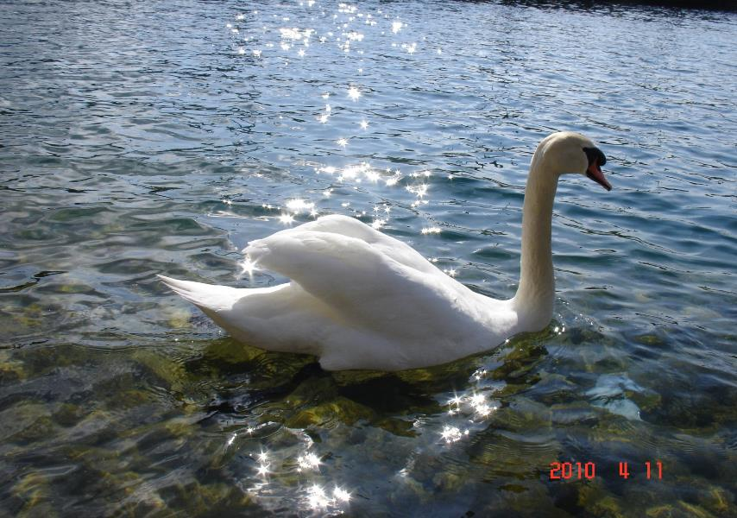
谢谢

